Slide 1
Муниципальное бюджетное общеобразовательное учреждение средняя общеобразовательная школа № 4 Невьянского муниципального округа город Невьянск, улица Долгих, 69
Профильный 10 класс
Набор 2026/2027
Не нужно доказывать, что образование — самое великое благо для человека. Без образования люди грубы, бедны и несчастны.
Чернышевский Н. Г.

Slide 2
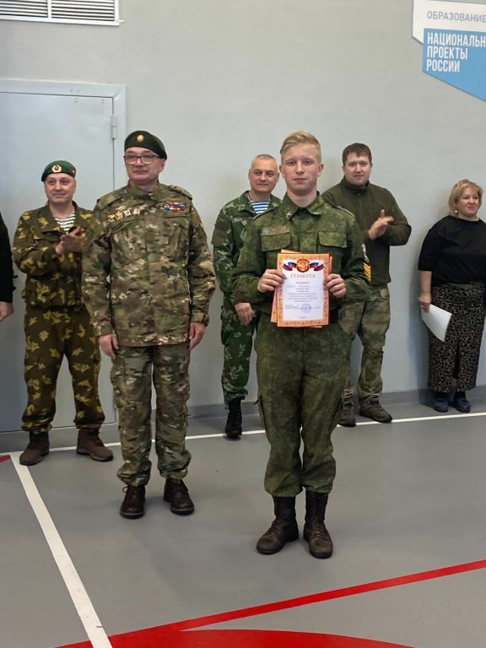
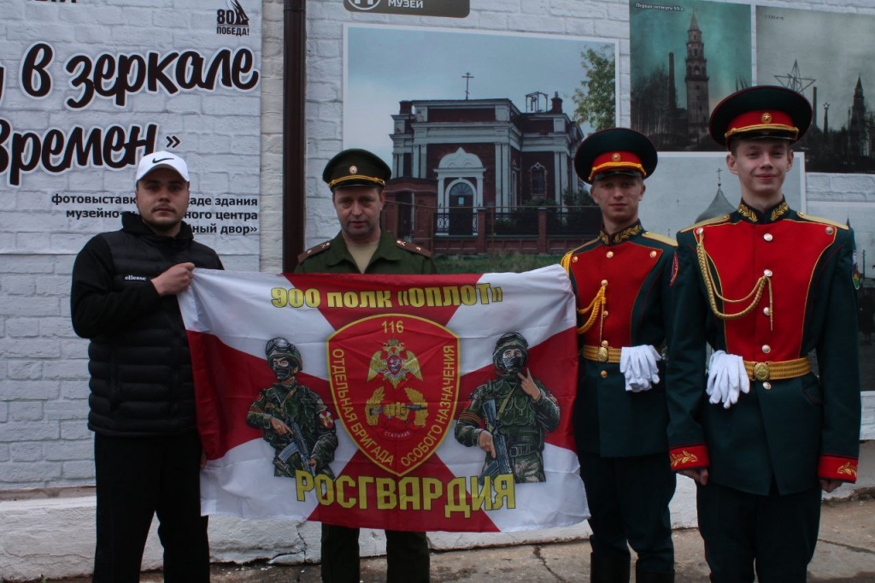
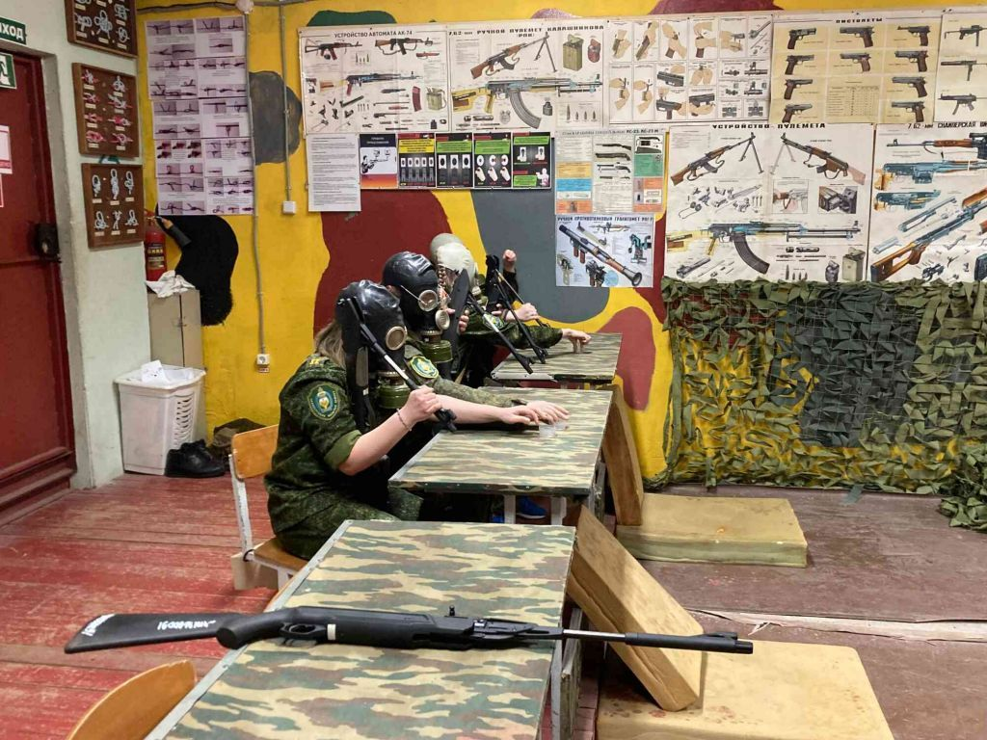
Детское объединение «Кадеты» (основано в 2008 году)

Slide 3
Социально-экономический профиль
Направленность – оборонно-спортивная
Алгебра
Геометрия изучение
Вероятность на
и статистика углубленном
Обществознание уровне

Slide 4
Кружки и курсы внеурочной деятельности по выбору
Спортивные игры
Я –гражданин России (гражданско-патриотический курс)
Самбо
Строевая подготовка
Занятия по огневой подготовке

Slide 5
Социальные партнеры
Уральский юридический институт МВД России
Уральский институт Государственной противопожарной службы МЧС России
ММО МВД России «Невьянский»
ФКУ ИК-46
Кировградская ВК
СИЗО-6
46 ПСЧ 9 ПСО ФПС ГПС Главного управления МЧС России по Свердловской области

Slide 6
Педагогический состав
Русский язык и литература
АЛЫПОВА ЮЛИЯ СЕРГЕЕВНА,
Стаж- 13 лет
Иностранный язык
САРДИНА ОЛЬГА АНАТОЛЬЕВНА,
Стаж -21 год
Математика и информатика
СИВКОВА ОЛЬГА ЛЕОНИДОВНА,
Стаж -19 лет

Slide 7
Педагогический состав
История и обществознание
НОСОВ ЛЕОНИД НИКОЛАЕВИЧ,
Стаж- 14 лет
География
СУРИНА НАДЕЖДА ГЕННАДЬЕВНА,
Стаж -42 года
Физика
КЛОКОВА ЕКАТЕРИНА ЛЕОНТЬЕВНА, стаж- 19 лет

Slide 8
Педагогический состав
Химия и биология
ДЯГИЛЕВА МАРИНА ДМИТРИЕВНА,
Стаж- 15 лет
ОБЗР
МИШКОВЕЦ ДМИТРИЙ КОНСТАНТИНОВИЧ,
Стаж -9 лет
Физическая культура
РЫБИН АНТОН ВАЛЕРЬЕВИЧ,
стаж- 11 лет

Slide 9
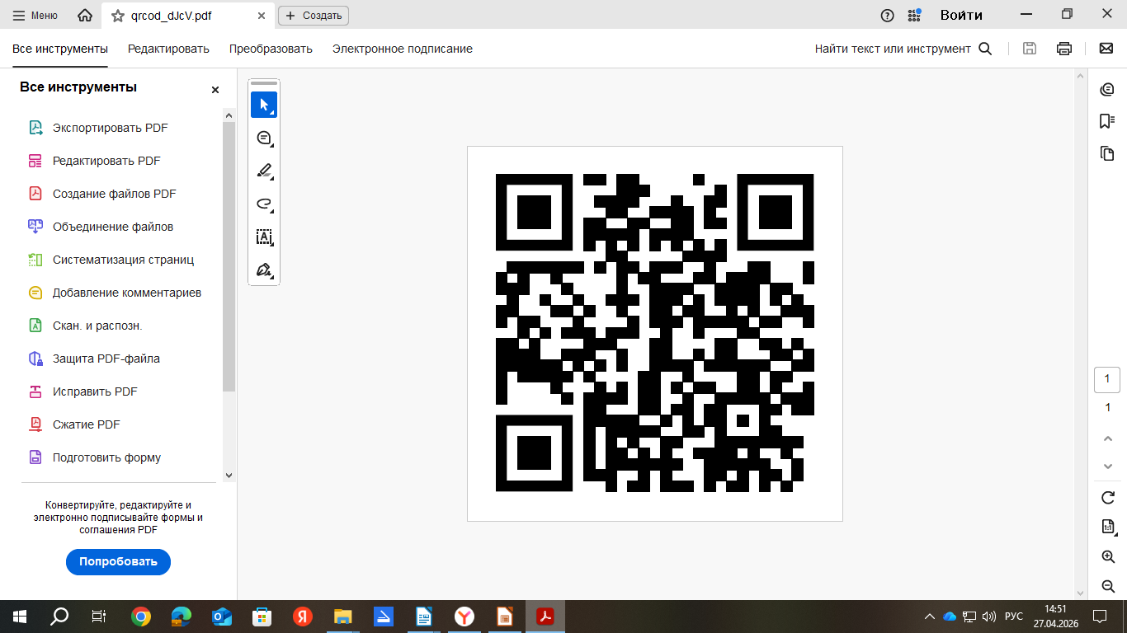
Приглашаем выпускников 9 классов на обучение
в МБОУ СОШ № 4 г. Невьянска
Телефон: 834356 21736
Электронная почта: nevscola4@mail.ru

Slide 10
БЛАГОДАРЮ ЗА ВНИМАНИЕ!

